Slide 1

CHÀO MỪNG THẦY CÔ VÀ CÁC EM
ĐẾN THAM DỰ TIẾT HỌC HÔM NAY
MÔN : GIÁO DỤC CÔNG DÂN 8
BỘ SÁCH KẾT NỐI TRI THỨC VỚI CUỘC SỐNG
1

Slide 2

Hoạt động mở đầu

Slide 3

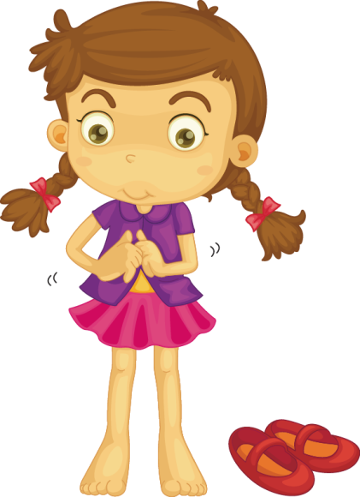

TRÒ CHƠI: THẨM THẤU ÂM NHẠC
* Nghe bài hát “Đất nước trọn niềm vui”
(Nhạc sĩ Hoàng Hà)
* Nhiệm vụ: Thảo luận nhóm cặp đôi trong vòng 2 phút, trao đổi, thống nhất ghi ra giấy câu trả lời cho các câu hỏi sau:

Slide 4

1. Nội dung bài hát nói về những truyền thống nào của dân tộc Việt Nam ?
2. Tìm những từ gợi nhớ đến truyền thống đó ?

Slide 5

TRÒ CHƠI: THẨM THẤU ÂM NHẠC

Slide 6
1.Bài hát nói về truyền thống:
- Đoàn kết, yêu nước
- Đấu tranh kiên cường, bất khuất chống giặc ngoại xâm của dân tộc ta
2. Những từ gợi nhớ đến truyền thống:
Hiên ngang
Anh hùng
Kiên cường
Ngoan cường.

Slide 7

TIẾT 1
BÀI 1
TỰ HÀO VỀ TRUYỀN THỐNG
DÂN TỘC VIỆT NAM
( tiết 1 )
Phần 1: Một số truyền thống dân tộc và giá trị của truyền thống dân tộc VN
Phần 2: Biểu hiện của lòng tự hào về truyền thống dân tộc Việt Nam

Slide 8

I. KHÁM PHÁ
I.Một số truyền thống dân tộc và giá trị của truyền thống dân tộc Việt Nam
Em hãy đọc thông tin dưới đây và trả lời câu hỏi

Slide 9
Dân ta có một lòng nồng nàn yêu nước. Đó là một truyền thống quý báu của ta. Từ xưa đến nay, mỗi khi Tổ quốc bị xâm lăng, thì tinh thần ấy lại sôi nổi, nó kết thành một làn sóng vô cùng mạnh mẽ, to lớn, nó lướt qua mọi sự nguy hiểm, khó khăn, nó nhấn chìm tất cả lũ bán nước và lũ cướp nước.
Trích Báo cáo chính trị tại Đại hội Đại biểu toàn quốc lần thứ II của Đảng. 1951, văn kiệnĐảng : Toàn tập, tập 12, NXB Chính trị Quốc gia, 2001, tr 33-34

Slide 10
2. Bùi Xương Trạch sinh năm 1451, người làng Thịnh Liệt, huyện Thanh Trị, Hà Nội. Là con một gia đình nông dân nghèo, từ nhỏ ông đã quen việc đồng áng. Bố mẹ cho đi học nhưng ông vẫn rất chăm làm. Khi đi bừa, ông đều mang sách buộc vào tay bừa để vừa bừa, vừa ôn bài. Nhà nghèo, không có tiền mua đèn thắp, đến mùa có đom đóm, ông bắt đom đóm bỏ vào vỏ trứng để lấy ánh sáng đọc sách.
Trong kì thi Hội, mỗi bài thi cách nhau mươi hôm, ông đều tranh thủ về nhà ôn thi và ra đồng cấy, không bỏ phí một ngày.
Sau kì thi cuối, các thí sinh đều náo nức chờ đợi ngày yết bảng, riêng ông vẫn về đi cày. Khi xướng danh, bạn bè thấy tên ông, đã cử người về tận làng báo cho ông biết thì thấy ông vẫn quần xắn trên đầu gối đang hì hụi cuốc đất. Lúc đó, ông mới vội thay quần áo chỉnh tề để lên kinh đô.
Năm 1478, hai mươi bảy tuổi, ông đỗ tiến sĩ. Tuy làm đến chức Thượng thư nhưng ông vẫn nổi tiếng là người tiết kiệm và liêm khiết.
(Theo Phương Thuỷ – Hoàng Trang, Bùi Xương Trạch – Học hay cày giỏi, sách Kể chuyện gương hiếu học, NXB Văn học, 2022)

Slide 11
3. Tết Nguyên Đán năm 2022, ảnh hưởng của dịch COVID-19 khiến việc tổ chức họp mặt, trao quà trực tiếp không diễn ra được nhưng hầu hết các tỉnh, thành phố ở miền Tây Nam Bộ đều linh hoạt bằng nhiều cách thức khác nhau để chuyển quà đến tận tay những người có hoàn cảnh khó khăn, đảm bảo mọi người, mọi nhà đều có Tết. Nhiều người ở những xã đảo xa xôi, biên giới bất ngờ nhận được những phần quà Tết nghĩa tình đã không khỏi rừng rừng xúc động. Đoàn thanh niên Công an tỉnh Kiên Giang không quản ngại khó khăn, vượt 100 km đường biển đến trao trực tiếp các túi an sinh (gồm gạo, mì, nước mắm, dầu ăn, trứng,...) hỗ trợ bà con ở huyện đảo Kiên Hải. Hội Liên hiệp động cùng phụ nữ tỉnh An Giang phối hợp tổ chức hoạt động “ đồng hành cùng phụ nữ biên cương” trao tặng ngôi nhà “ Mái ấm biên cương” cùng 30 suất quà cho phụ nữ vùng biên giới có hoàn cảnh khó khăn. Thành uỷ Cần Thơ phát huy tinh thần tương thân, tương ái của dân tộc, thăm và chúc Tết các đồng chi thương binh, bệnh binh, gia đình liệt sĩ, Bà mẹ Việt Nam Anh hùng và đặc biệt là chăm lo cho các gia đình có trẻ mồ côi do dịch COVID-19. Tỉnh Cà Mau cũng dành ngân sách 40 tỉ đồng cho hoạt động thăm, tặng quà người có công với cách mạng, hỗ trợ thêm khẩu phần ăn cho bệnh nhân nhiễm COVID đang điều trị, hộ nghèo, cận nghèo và đối tượng bảo trợ xã hội.
(Theo Ấm lòng người nghèo đón Tết, bảo Nhân dân, ngày 11 – 1–2022)

Slide 12
Thảo luận nhóm
- Cách thức: Chia lớp thành 3 nhóm:
HS trong nhóm trao đổi, thảo luận để thống nhất ý kiến trả lời ghi ra giấy khổ to A0
Thời gian: 3 phút
- HS: Hai bàn quay mặt vào nhau thảo luận ghi câu trả ra giấy khổ to A0
- Sau khi hết thời gian, GV mời đại diện nhóm lên trình bày kết quả
- HS trình bày sản phẩm của nhóm mình

Slide 13
Câu hỏi
Câu 1: Những truyền thống nào của dân tộc Việt Nam được nói đến trong thông tin ?
Câu 2:Tìm những chi tiết thể hiện truyền thống đó ?

Slide 14
Dân ta có một lòng nồng nàn yêu nước. Đó là một truyền thống quý báu của ta. Từ xưa đến nay, mỗi khi Tổ quốc bị xâm lăng, thì tinh thần ấy lại sôi nổi, nó kết thành một làn sóng vô cùng mạnh mẽ, to lớn, nó lướt qua mọi sự nguy hiểm, khó khăn, nó nhấn chìm tất cả lũ bán nước và lũ cướp nước.
Truyền thống yêu nước

Slide 15
2. Bùi Xương Trạch sinh năm 1451, người làng Thịnh Liệt, huyện Thanh Trị, Hà Nội. Là con một gia đình nông dân nghèo, từ nhỏ ông đã quen việc đồng áng. Bố mẹ cho đi học nhưng ông vẫn rất chăm làm. Khi đi bừa, ông đều mang sách buộc vào tay bừa để vừa bừa, vừa ôn bài. Nhà nghèo, không có tiền mua đèn thắp, đến mùa có đom đóm, ông bắt đom đóm bỏ vào vỏ trứng để lấy ánh sáng đọc sách.
Trong kì thi Hội, mỗi bài thi cách nhau mươi hôm, ông đều tranh thủ về nhà ôn thi và ra đồng cấy, không bỏ phí một ngày.
Sau kì thi cuối, các thí sinh đều náo nức chờ đợi ngày yết bảng, riêng ông vẫn về đi cày. Khi xướng danh, bạn bè thấy tên ông, đã cử người về tận làng báo cho ông biết thì thấy ông vẫn quần xắn trên đầu gối đang hì hụi cuốc đất. Lúc đó, ông mới vội thay quần áo chỉnh tề để lên kinh đô.
Năm 1478, hai mươi bảy tuổi, ông đỗ tiến sĩ. Tuy làm đến chức Thượng thư nhưng ông vẫn nổi tiếng là người tiết kiệm và liêm khiết.
Truyền thống hiếu học

Slide 16
Truyền thống nhân ái, yêu thương con người
3. Tết Nguyên Đán năm 2022, ảnh hưởng của dịch COVID-19 khiến việc tổ chức họp mặt, trao quà trực tiếp không diễn ra được nhưng hầu hết các tỉnh, thành phố ở miền Tây Nam Bộ đều linh hoạt bằng nhiều cách thức khác nhau để chuyển quà đến tận tay những người có hoàn cảnh khó khăn, đảm bảo mọi người, mọi nhà đều có Tết. Nhiều người ở những xã đảo xa xôi, biên giới bất ngờ nhận được những phần quà Tết nghĩa tình đã không khỏi rừng rừng xúc động. Đoàn thanh niên Công an tỉnh Kiên Giang không quản ngại khó khăn, vượt 100 km đường biển đến trao trực tiếp các túi an sinh (gồm gạo, mì, nước mắm, dầu ăn, trứng,...) hỗ trợ bà con ở huyện đảo Kiên Hải. Hội Liên hiệp động cùng phụ nữ tỉnh An Giang phối hợp tổ chức hoạt động “ đồng hành cùng phụ nữ biên cương” trao tặng ngôi nhà “ Mái ấm biên cương” cùng 30 suất quà cho phụ nữ vùng biên giới có hoàn cảnh khó khăn. Thành uỷ Cần Thơ phát huy tinh thần tương thân, tương ái của dân tộc, thăm và chúc Tết các đồng chi thương binh, bệnh binh, gia đình liệt sĩ, Bà mẹ Việt Nam Anh hùng và đặc biệt là chăm lo cho các gia đình có trẻ mồ côi do dịch COVID-19. Tỉnh Cà Mau cũng dành ngân sách 40 tỉ đồng cho hoạt động thăm, tặng quà người có công với cách mạng, hỗ trợ thêm khẩu phần ăn cho bệnh nhân nhiễm COVID đang điều trị, hộ nghèo, cận nghèo và đối tượng bảo trợ xã hội.

Slide 17


TRÒ CHƠI
“TIẾP SỨC ĐỒNG ĐỘI”
Đại diện hai đội lần lượt lên bảng và liệt kê những truyền thống mà em biết trong 2’
Mỗi đội cử 5 bạn xuất sắc nhất
Đội nào viết được nhiều truyền thống sẽ được thưởng 1 phần quà
Chia lớp ra thành hai đội

Slide 18
Câu hỏi
Kể thêm các truyền thống dân tộc mà em biết ?

Slide 19
- Cách giao tiếp.
- Trang phục.
- Phong tục tập, tập quán...
Văn hóa ẩm thực…
Các trò chơi dân gian…
-Hiếu thảo, hiếu học
-Yêu nước chống ngoại xâm.
-Nhân nghĩa, đoàn kết
-Thủy chung,
-Tôn sư trọng đạo.
-Biết ơn….
…………..
Văn hóa
Đạo đức
TRUYỀN THỐNG
- Kinh nghiệm trồng cây, chăn nuôi
- Chữa bệnh bằng cây thuốc Nam ..
- Các làng nghề truyền thống
-Truyền thống về nghề nghiệp
Lao động sản xuất
- Tranh dân gian
-Múa rối nước, điêu khắc
Các làn điệu dân ca, ca cổ, ca cải lương
Tác phẩm văn học….
Nghệ thuật

Slide 20


- Dân tộc Việt Nam có nhiều truyền thống đáng tự hào: Yêu nước, đoàn kết, nhân nghĩa, cần cù lao động, hiếu học, tôn sư trọng đạo, hiếu thảo, biết ơn…

Slide 21
- Truyền thống tốt đẹp của dân tộc : Là những giá trị tinh thần ( tư tưởng, lối sống, cách ứng xử tốt đẹp….) được hình thành trong quá trình lịch sử lâu dài, được truyền từ thế hệ này sang thế hệ khác , phù hợp với xã hội hiện đại
- Tự hào về truyền thống dân tộc Việt Nam là thể hiện sự hài lòng, hãnh diện về các giá trị tốt đẹp mà dân tộc ta đã tạo ra.

Slide 22
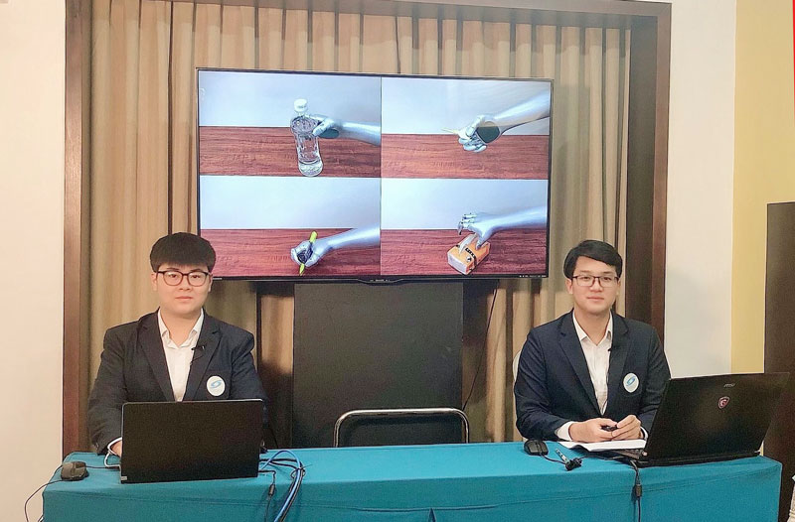
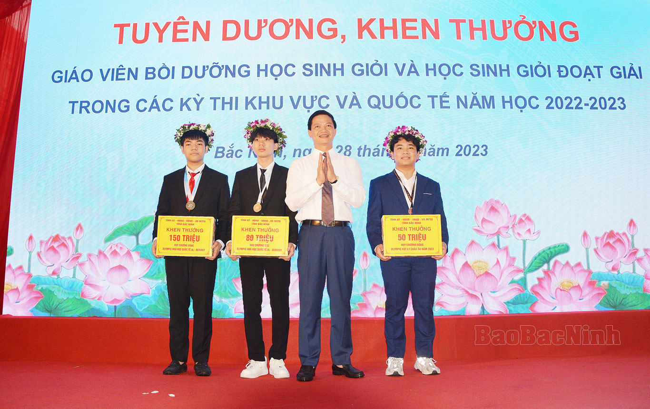
Thí sinh đạt giải olympic khu vực Châu lục 2023
Dự án “Cánh tay robot dành cho người khuyết tật liệt cơ tay toàn phần”, thuộc lĩnh vực cơ khí của 2 học sinh lớp 11A4 Nguyễn Đức An và Phạm Đức Linh, đạt giải Ba cũng là giải chính thức duy nhất của Việt Nam tại Hội thi khoa học kỹ thuật Quốc tế - ISEF 2021, tổ chức tại Hoa Kỳ theo hình thức trực tuyến từ ngày 3 đến ngày 6-5-2021.

Slide 23
Yêu nước, đoàn kết, nhân nghĩa, cần cù, hiếu thảo, hiếu học…
- Góp phần tích cực vào quá trình phát triển của mỗi cá nhân
- Là nền tảng cho lòng tự hào, tự tôn, cho sự phát triển lành mạnh mỗi cá nhân
- Là nền tảng để xây dựng đất nước phát triển vững mạnh
- Là sức mạnh tạo nên bản sắc riêng của Việt Nam trong quá trình hội nhập

Slide 24
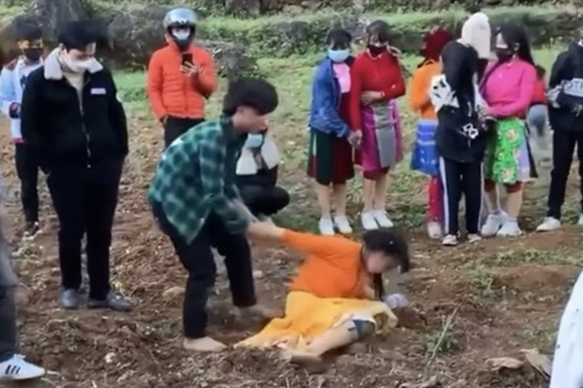
Một số hủ tục của đồng bào dân tộc vùng cao

Slide 26
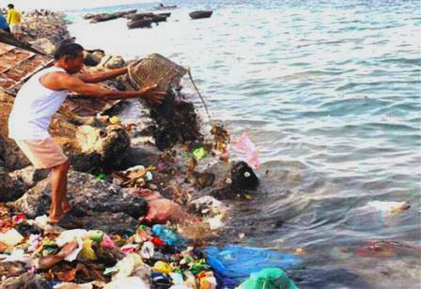
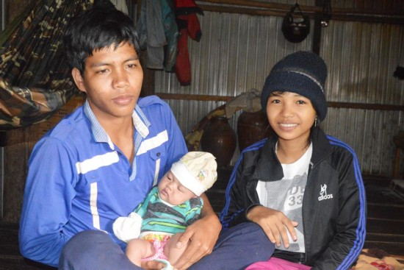
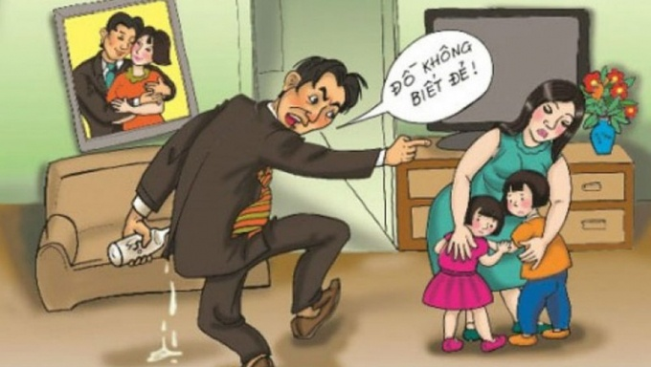
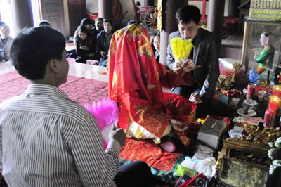
Xả rác bừa bãi
Tảo hôn
Trọng nam khinh nữ
Mê tín dị đoan

Slide 27
Phân biệt truyền thống tốt đẹp với các hủ tục
Truyền thống tốt đẹp
Hủ tục
- Là những giá trị tinh thần ( tư tưởng, lối sống, cách ứng xử tốt đẹp….) được hình thành trong quá trình lịch sử lâu dài, được truyền từ thế hệ này sang thế hệ khác ,
- Phù hợp với xã hội hiện đại => Thúc đẩy xã hội phát triển
- Là thói quen, tập quán đã lỗi thời, lạc hậu,
Không còn phù hợp với quan niệm về văn hoá, văn minh, đạo đức và nếp sống của xã hội hiện đại
=> Cản trở tiến trình phát triển
( hủ tục thường mang màu sắc mê tín , trở thành vật cản, là gánh nặng truyền đời đối với đồng bào các dân tộc thiểu số.)

Slide 28
II. LUYỆN TẬP

Slide 29
Bài tập 1: ( Bài 1 SGK trang 7 )
Em tán thành quan điểm nào dưới đây ? Vì sao ?
Trong thời đại mở cửa, hội nhập quốc tế, truyền thống dân tộc không còn quan trọng nữa

Slide 30
Gợi ý đáp án
Không đồng tình với ý kiến trên vì: Trong thời đại mở cửa, hội nhập quốc tế, chúng ta dễ dàng tiếp cận những giá trị văn hóa của nhân loại . Đó là mặt tích cực . Tuy nhiên, thách thức đặt ra là việc du nhập các văn hóa phẩm đồi trụy không phù hợp với thuần phong mỹ tục của người Việt, hay lối sống ích kỉ, thờ ơ, vô cảm với mọi người xung quanh.
Chính vì vậy, chúng ta càng phải có ý thức hơn trong việc giữ gìn bản sắc văn hóa, truyền thống của dân tộc ta, để chúng ta hòa nhập mà không hòa tan.

Slide 31
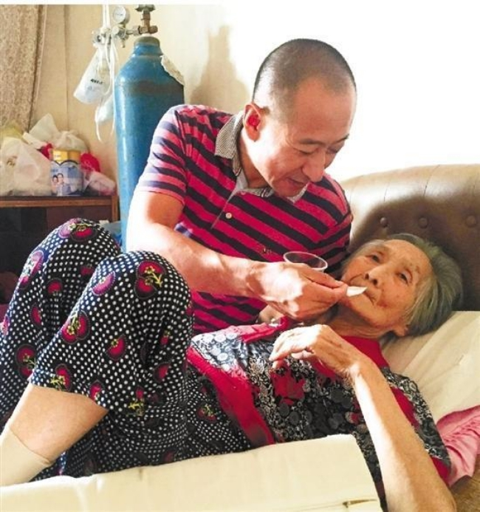
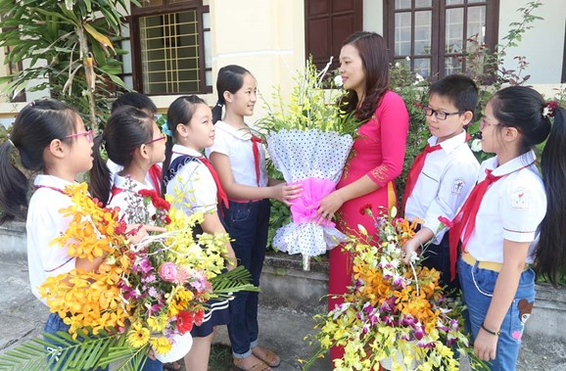
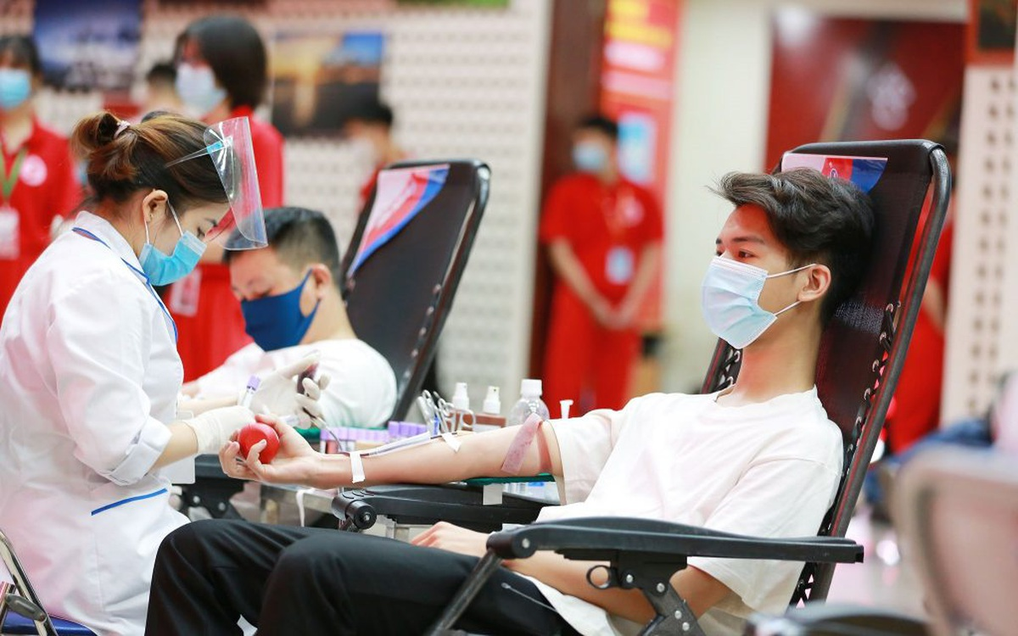
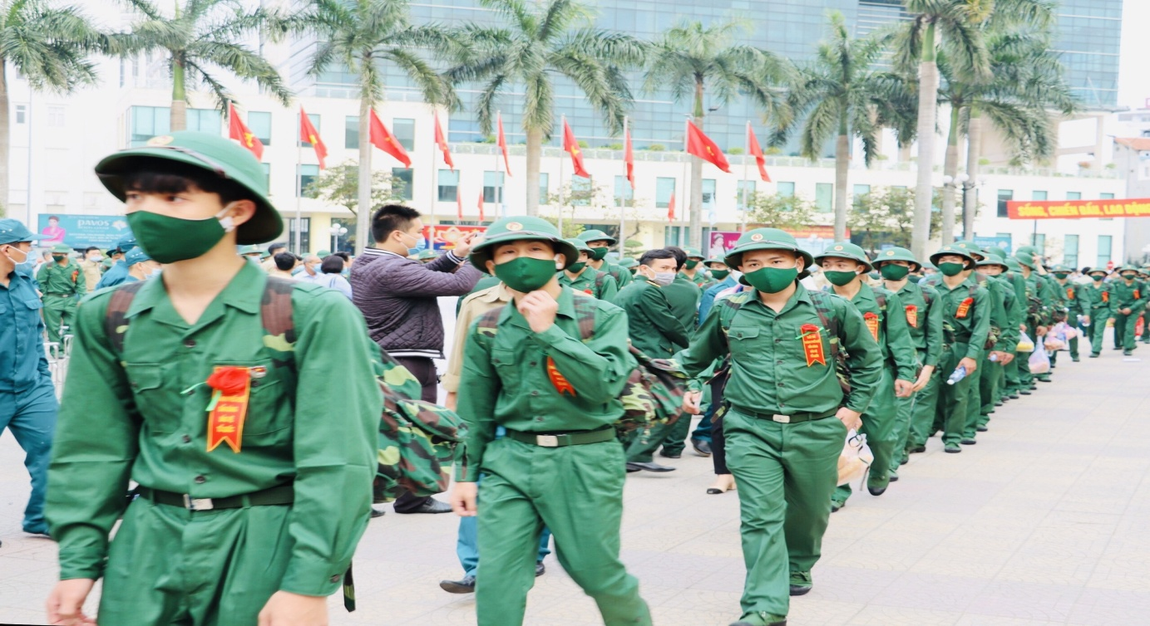
1
2
3
4

Slide 32

Bài tập 3: Trò chơi “ Ai nhanh hơn ”
Luật chơi:
- GV mời 2 HS lên làm MC và phụ trách máy tính cho trò chơi
- Khi MC đọc xong câu hỏi và hô bắt đầu, bạn nào giơ tay nhanh nhất thì được MC gọi trả lời câu hỏi
- Mỗi câu trả lời đúng sẽ được nhận 1 phần quà
- Thời gian: 5 phút.

Slide 33
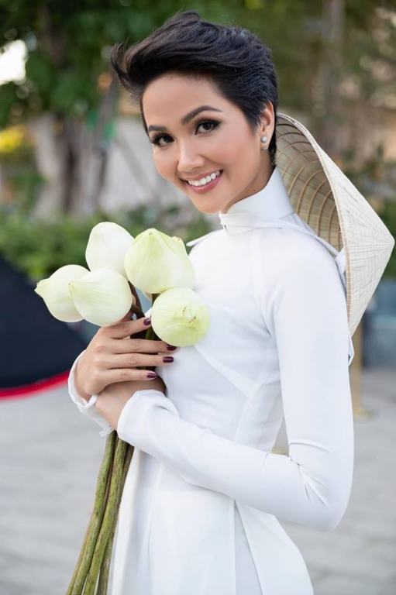
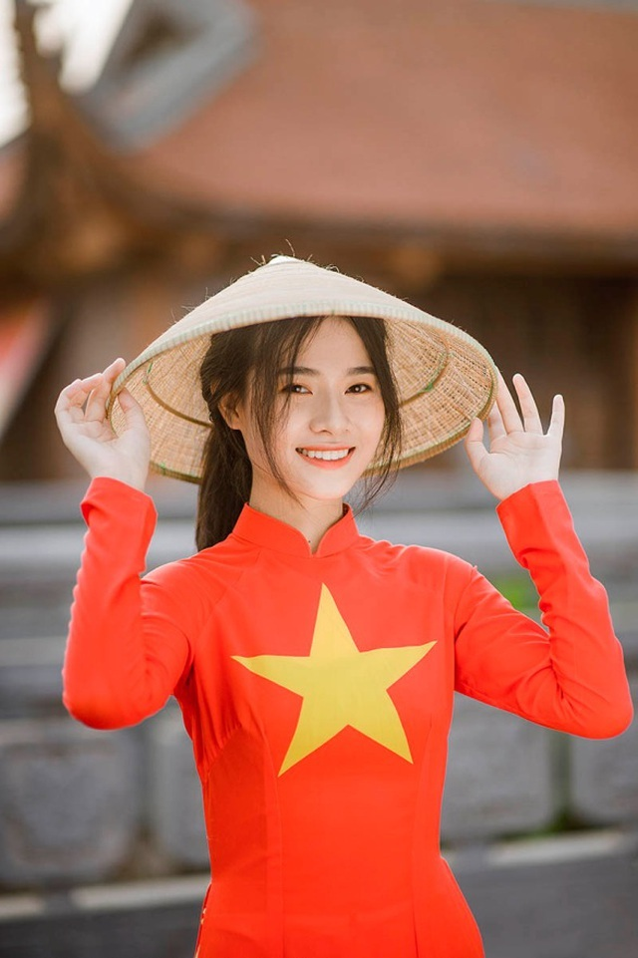
Câu 1: Trang phục nào tượng trưng cho nét đẹp truyền thống của người phụ nữ Việt Nam ?

Slide 34
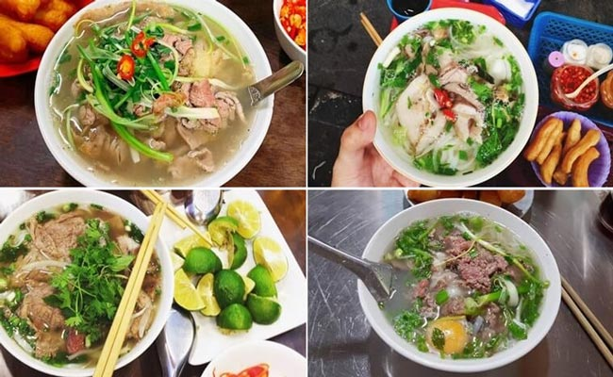
Câu 2: Món ăn nào của Việt Nam nổi tiếng thế giới ?

Slide 35
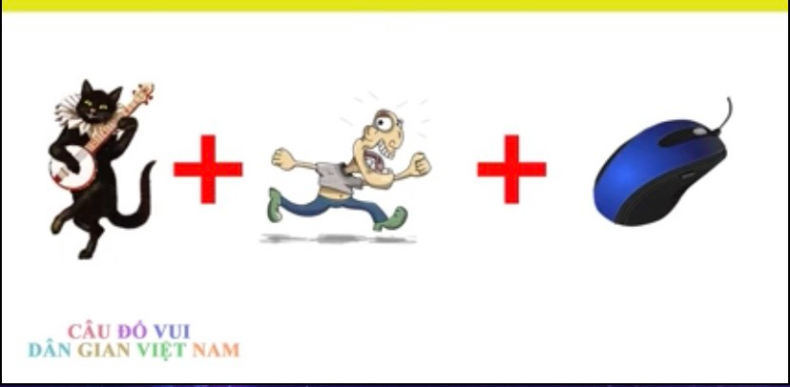

Câu 3: Đây là trò chơi dân gian nào ?

Slide 36
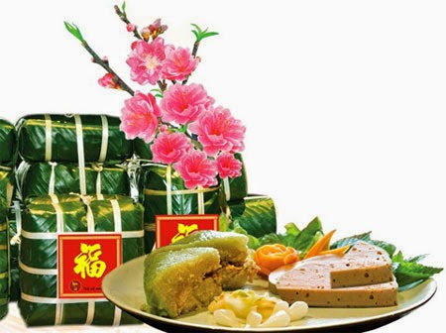
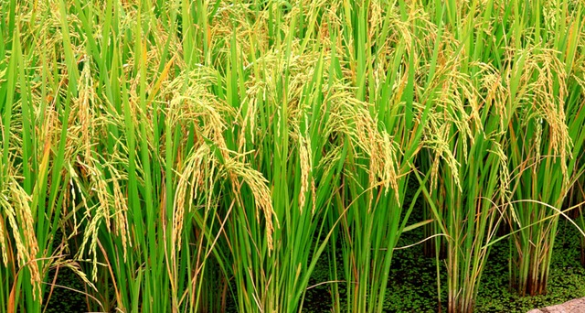
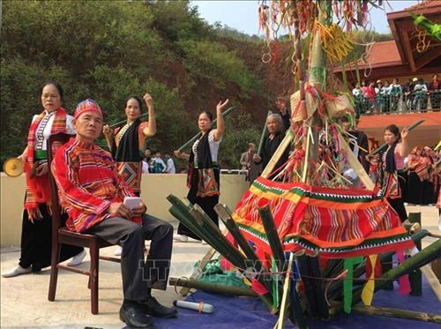
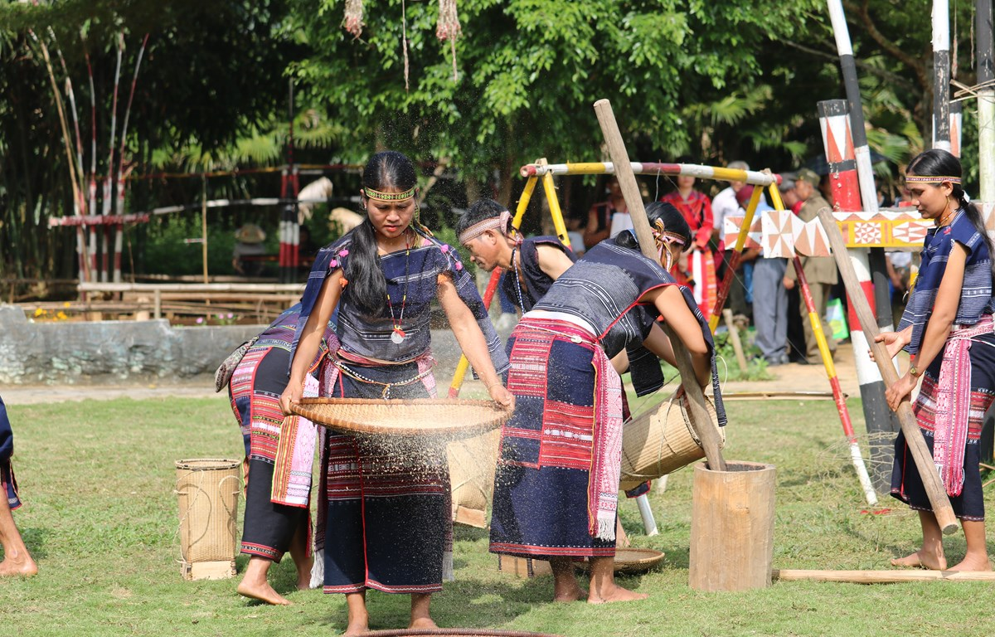
Câu 4: Cây gì là đặc trưng cho nền kinh tế nông nghiệp của Việt Nam?
TT về LĐ sản xuất
( Văn minh lúa nước )
Kinh nghiệm trồng cây lúa nước
Nghi lễ mừng lúa mới của đồng bào dân tộc Ba na ( Tây Nguyên)
Nghi lễ cầu mưa của người dân tộc Thái ( Sơn La)
Bánh chưng tết Việt Nam

Slide 37
Thảo luận nhóm
(2 phút)
Cách thức: Thảo luận 4 nhóm , HS trao đổi, thảo luận để thống nhất ý kiến trả lời ghi ra phiếu học tập
Thời gian: 2 phút

Slide 38
Bài tập 4: Phiếu bài tập
Câu hỏi: Em hãy ghép các chữ cái chung nhóm màu thành những từ có ý nghĩa về truyền thống của dân tộc Việt Nam?

Slide 39

D
Đ
C
H
Ả
Ạ
K
Ế
Ô
U
L
N
U
N
I
G
Ệ
T
T
N
G
H
H
O
T
G
I
G
Ư
Ọ
A
Ơ
Ả
H
T
U
A
N
T
O
C
N
Ư
R
S
H
Ậ
O
N

Slide 40
Gợi ý đáp án
1. Nghệ thuật ca cải lương
2. Hiếu thảo
3. Tôn sư trọng đạo
4. Khoan dung

Slide 41

BÀI TẬP VẬN DỤNG

Slide 42

Em hãy cùng các bạn trong nhóm vẽ tranh giới thiệu về một truyền thống tốt đẹp của dân tộc Việt Nam ?

Slide 43
HƯỚNG DẪN VỀ NHÀ
- Học bài , làm nốt phần còn lại bài tập 1 SGK trang 8
Làm bài tập vận dụng
- Tìm hiểu tiếp nội dung phần khám phá (mục 2) bài 1. Sưu tầm tranh ảnh, tài liệu sách báo về truyền thống dân tộc Việt Nam.



Slide 44

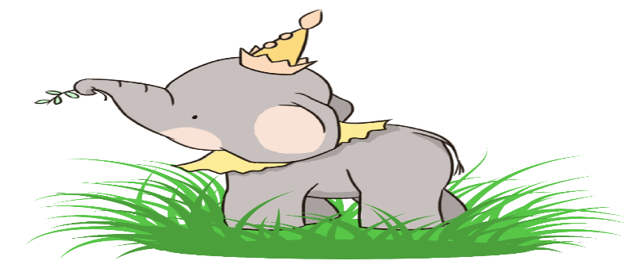
Xin chào
và hẹn gặp lại!

